Slide 1
«Возможности замены реального лишения свободы обязанностью пройти лечение от наркомании и практика их применения»
Анна Кинчевская
Юристка Фонда им. А. Рылькова

Slide 2
Отсрочка отбывания наказания больным наркоманией (ст. 82.1 УК РФ)
Возложение обязанности пройти лечение при назначении наказания, не связанного с лишением свободы (ст. 72.1 УК РФ)
Условное осуждение с возложением обязанности пройти лечение (ст. 73 УК РФ)

Slide 3
Практика применения отсрочки отбывания наказания больным наркоманией (ст. 82.1 УК РФ):
2014 год – осуждено к лишению свободы по данным составам 8187, отсрочка предоставлена 90 чел. (1%)
2015 год – осуждено к лишению свободы по данным составам 7823, отсрочка предоставлена 77 чел. (0,9%)
2016 год – осуждено к лишению свободы по данным составам 7263, отсрочка предоставлена 69 чел. (0,9%)
2017 год – осуждено к лишению свободы по данным составам 7377, отсрочка предоставлена 61 чел. (0,8%)

Slide 4
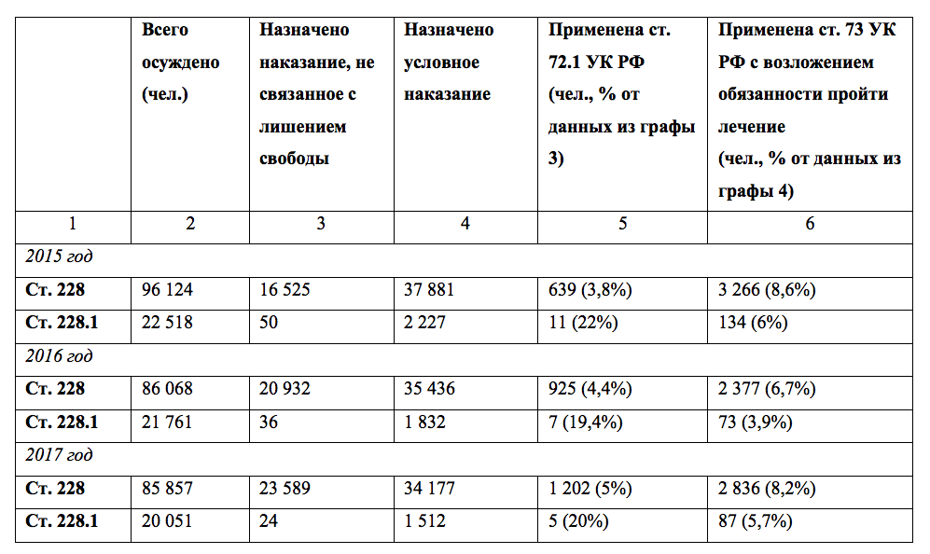

Slide 5
Производство по делам об административных правонарушениях:
наркологическое лечение как основание для освобождения от ответственности
наркологическое лечение как обязанность, налагаемая судом наряду с наказанием

Slide 6
Плюсы:
Альтернатива реальному лишению свободы
Добровольность лечения: медицинское вмешательство только на основании согласия пациента
Судебный порядок назначения лечения
Назначение, как правило, на основании наличия установленного медицинского диагноза
Попытка смены ракурса: наркомания как медицинская, а не только правоохранительная проблема

Slide 7
Минусы:
Отсутствие у суда необходимости получать согласие подсудимого на назначение ему обязанности пройти лечение
Назначение лечения под угрозой лишения свободы
Наказание лишением свободы за неудачное лечение
Низкое качество лечения
Низкая эффективность лечения по принуждению
Чрезмерность лечения

Slide 8
Предложения:
Установление обязательного согласия подсудимого на назначение обязанности пройти лечение
Отмена санкций в виде лишения свободы за неудачные попытки лечения
Развитие качественной и низкопороговой наркологической медицинской помощи
Введение схем перенаправления из правоохранительных органов в службы здравоохранения

Slide 9
Смягчение уголовных санкций за наркопреступления
Использование альтернатив лишению свободы, не связанных с лечением
Расширение альтернатив на максимально широкий круг преступлений, связанных с употреблением наркотиков
Совершенствование условного осуждения
Декриминализация употребления и хранения наркотиков в личных целях

